Slide 1

Robotic Surgery
& Mindful Eating
Sinergia per una sazietà neuro-metabolica
Dr.ssa Rita Schiano di Cola
Responsabile Servizio Nutrizione
Delegata Regionale Sicob
P.O. Pineta Grande Hospital,
Castel Volturno, Caserta
Notes:
Buongiorno a tutti, ringrazio il presidente e i moderatori per l’invito, un po’ meno per il titolo della relazione che mi ha dato non pochi pensieri. Il titolo mette insieme infatti due mondi che, a prima vista, possono sembrare molto lontani: chirurgia robotica e mindful eating. Ho provato quindi a capire dove possa trovarsi realmente questa sinergia e che cosa possiamo sostenere sulla base delle evidenze disponibili.

Slide 2
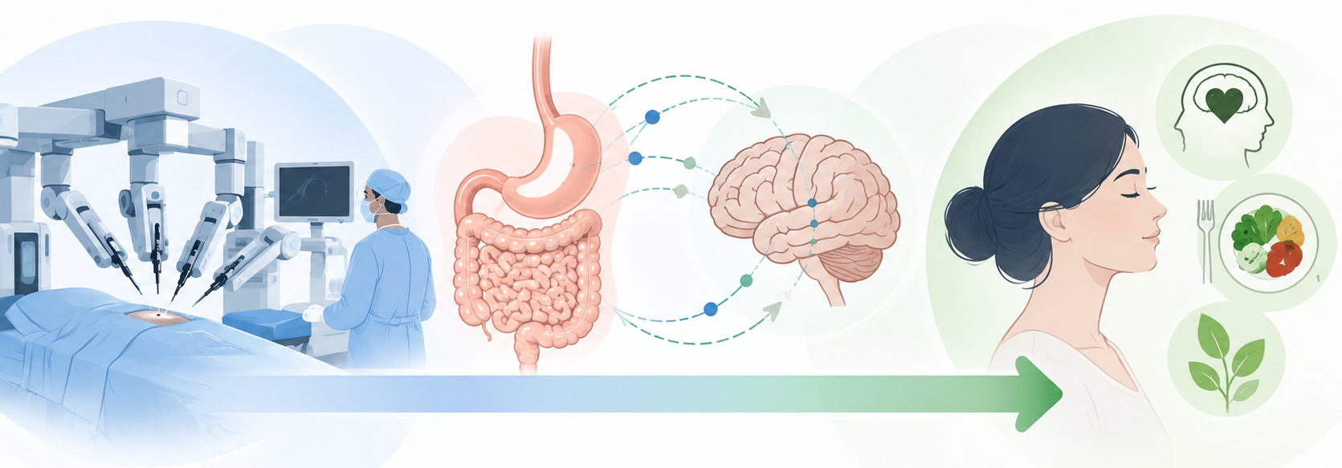
Dalla procedura alla persona: tre domande
Che cosa cambia, dopo la chirurgia, nei meccanismi che partecipano alla regolazione di fame e sazietà?
Il paziente riesce a riconoscere i segnali di fame e sazietà dopo l'intervento?
Come possiamo aiutarlo a trasformare questi segnali in comportamento alimentare?
Alabdulkader S, Al-Alsheikh AS, Miras AD, Goldstone AP. Obesity surgery and neural correlates of human eating behaviour: a systematic review of functional MRI studies. Neuroimage Clin. 2024;41:103563. doi:10.1016/j.nicl.2024.103563.
Notes:
Per farlo, seguirò un percorso dalla procedura alla persona attraverso tre passaggi.
Partiremo da ciò che cambia, dopo la chirurgia, nei meccanismi che partecipano alla regolazione di fame e sazietà.
Passeremo poi dal dato biologico alla persona, cioè alla percezione di questi segnali.
E infine arriveremo al nostro lavoro: come accompagnare questa esperienza nel comportamento alimentare quotidiano.

Slide 3
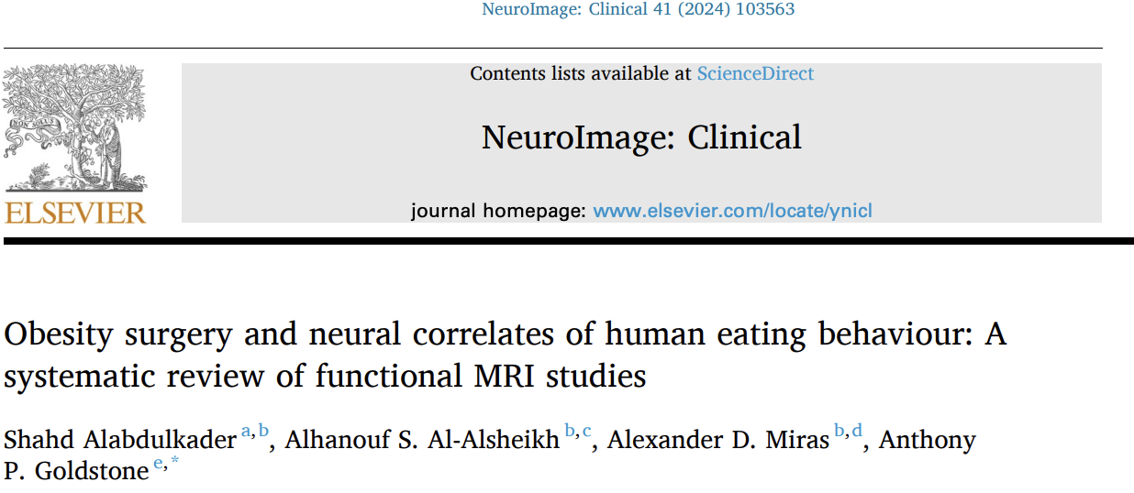
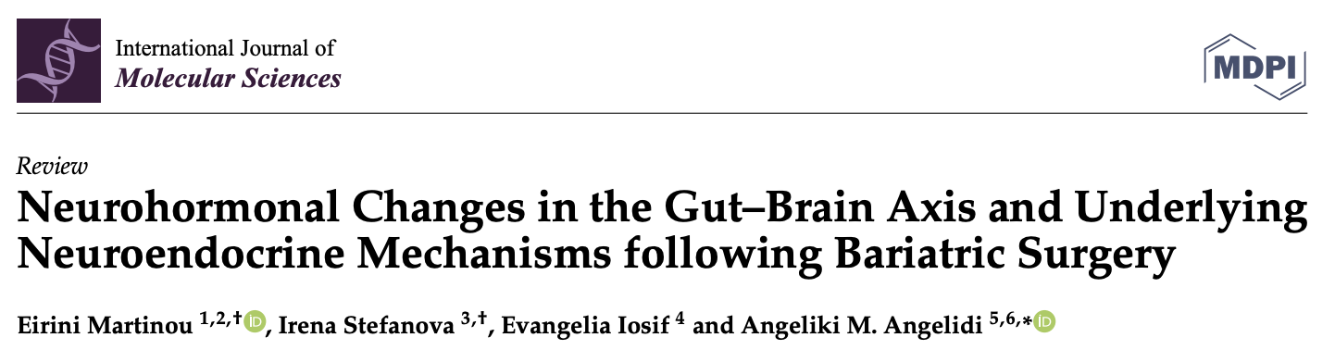
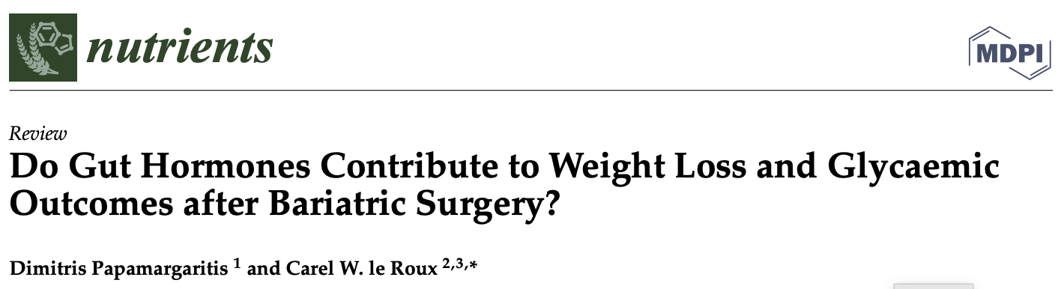
Tre livelli da distinguere
TECNICA
Robotica o laparoscopia
INTERVENTO
Anatomia e transito
PERSONA
Fame, pienezza e sazietà
Visione, strumenti, ergonomia
Esposizione dei nutrienti
Risposta postprandiale
Percezione dei segnali
Ritmo, trigger, automatismi
Notes:
Per rispondere dobbiamo separare tre livelli che spesso confondiamo
Il primo livello è la tecnica: il modo in cui l’intervento viene eseguito (approccio robotico o laparoscopico)
Il secondo è l’intervento bariatrico, che modifica anatomia, transito, esposizione dei nutrienti e risposta postprandiale.
Il terzo è la persona, che fa esperienza di questi cambiamenti attraverso fame, pienezza e sazietà e li traduce nel proprio comportamento alimentare.
Partiamo dall’intervento e dal dialogo tra intestino e cervello.

Slide 4
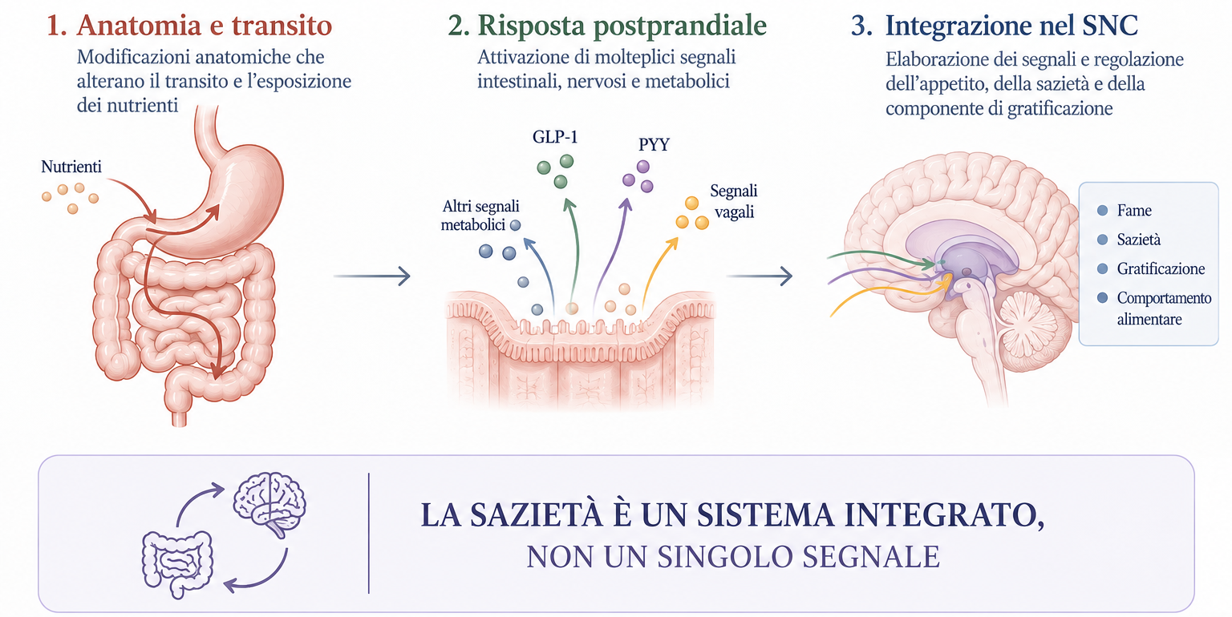
Da anatomia a sazietà: l'asse intestino-cervello
Martinou E, Stefanova I, Iosif E, Angelidi AM. Neurohormonal changes in the gut-brain axis and underlying neuroendocrine mechanisms following bariatric surgery. Int J Mol Sci. 2022;23(6):3339. doi:10.3390/ijms23063339.
Papamargaritis D, le Roux CW. Do gut hormones contribute to weight loss and glycaemic outcomes after bariatric surgery? Nutrients. 2021;13(3):762. doi:10.3390/nu13030762.
Alabdulkader S, Al-Alsheikh AS, Miras AD, Goldstone AP. Obesity surgery and neural correlates of human eating behaviour: a systematic review of functional MRI studies. Neuroimage Clin. 2024;41:103563. doi:10.1016/j.nicl.2024.103563.
Notes:
Dopo l’intervento, le modificazioni dell’anatomia e del transito cambiano il modo e il momento in cui i nutrienti entrano in contatto con il tratto GI. Cambia la risposta postprandiale, alla quale partecipano molteplici segnali: ormonali, afferenze vagali e ad altri segnali metabolici.
Queste informazioni vengono integrate a livello del sistema nervoso centrale e partecipano alla regolazione dell’appetito, della fame e della sazietà, ma anche della componente di gratificazione legata al cibo.
Quindi la sazietà non dipende da un singolo ormone: è il risultato di un sistema integrato e produrre un segnale biologico non significa automaticamente modificare il comportamento.

Slide 5
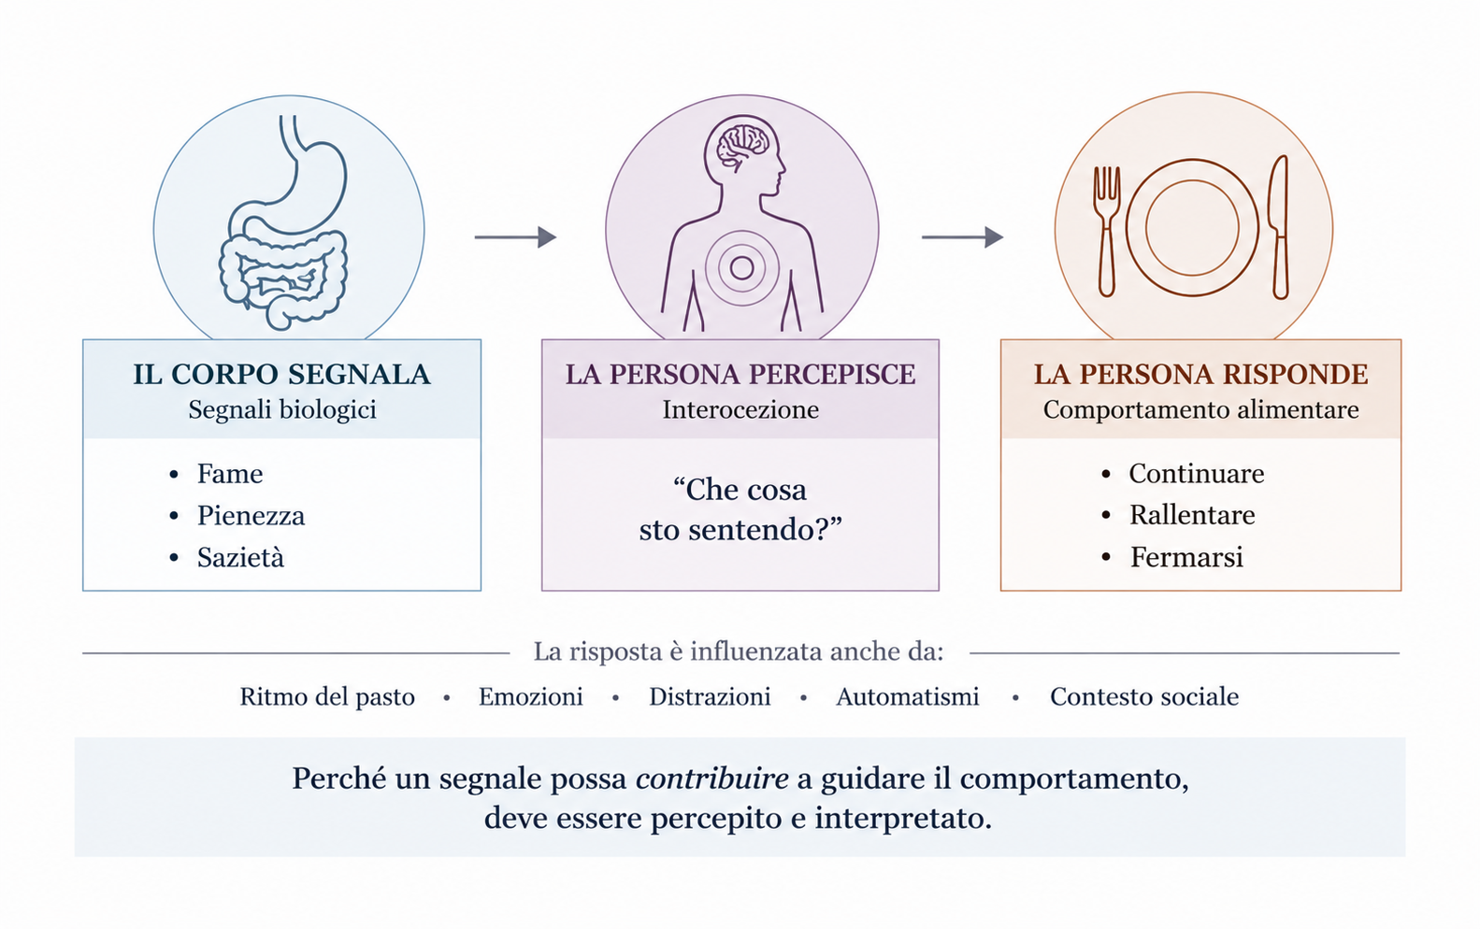
Dal segnale alla percezione
Perché un segnale possa contribuire a guidare il comportamento, deve essere percepito e interpretato
Khalsa SS, Adolphs R, Cameron OG, Critchley HD, Davenport PW, Feinstein JS, et al. Interoception and mental health: a roadmap. Biol Psychiatry Cogn Neurosci Neuroimaging. 2018;3(6):501-513. doi:10.1016/j.bpsc.2017.12.004.
Joshi V, Graziani P, Del-Monte J. Bodily sensations and bariatric surgery: links between interoceptive sensibility, intuitive and disordered eating behaviour in obesity and obesity surgery. Eur Eat Disord Rev. 2024;32(3):514-523. doi:10.1002/erv.3066.
Notes:
Il segnale biologico, però, è soltanto una parte del percorso: per orientare il comportamento deve entrare nell’esperienza della persona. Tra segnale biologico e risposta alimentare c’è infatti un passaggio fondamentale: la percezione.
È qui che entra in gioco l’interocezione, cioè il processo attraverso cui percepiamo e interpretiamo i segnali provenienti dall’interno dell’organismo.
La persona può percepire fame o pienezza e decidere di continuare, rallentare o fermarsi.
Ma questa risposta è influenzata anche da ritmo del pasto, emozioni, distrazioni, abitudini e automatismi.
Il segnale biologico, quindi, non coincide automaticamente con il comportamento.
È proprio nello spazio tra percezione e risposta che possiamo collocare la mindful eating.

Slide 6
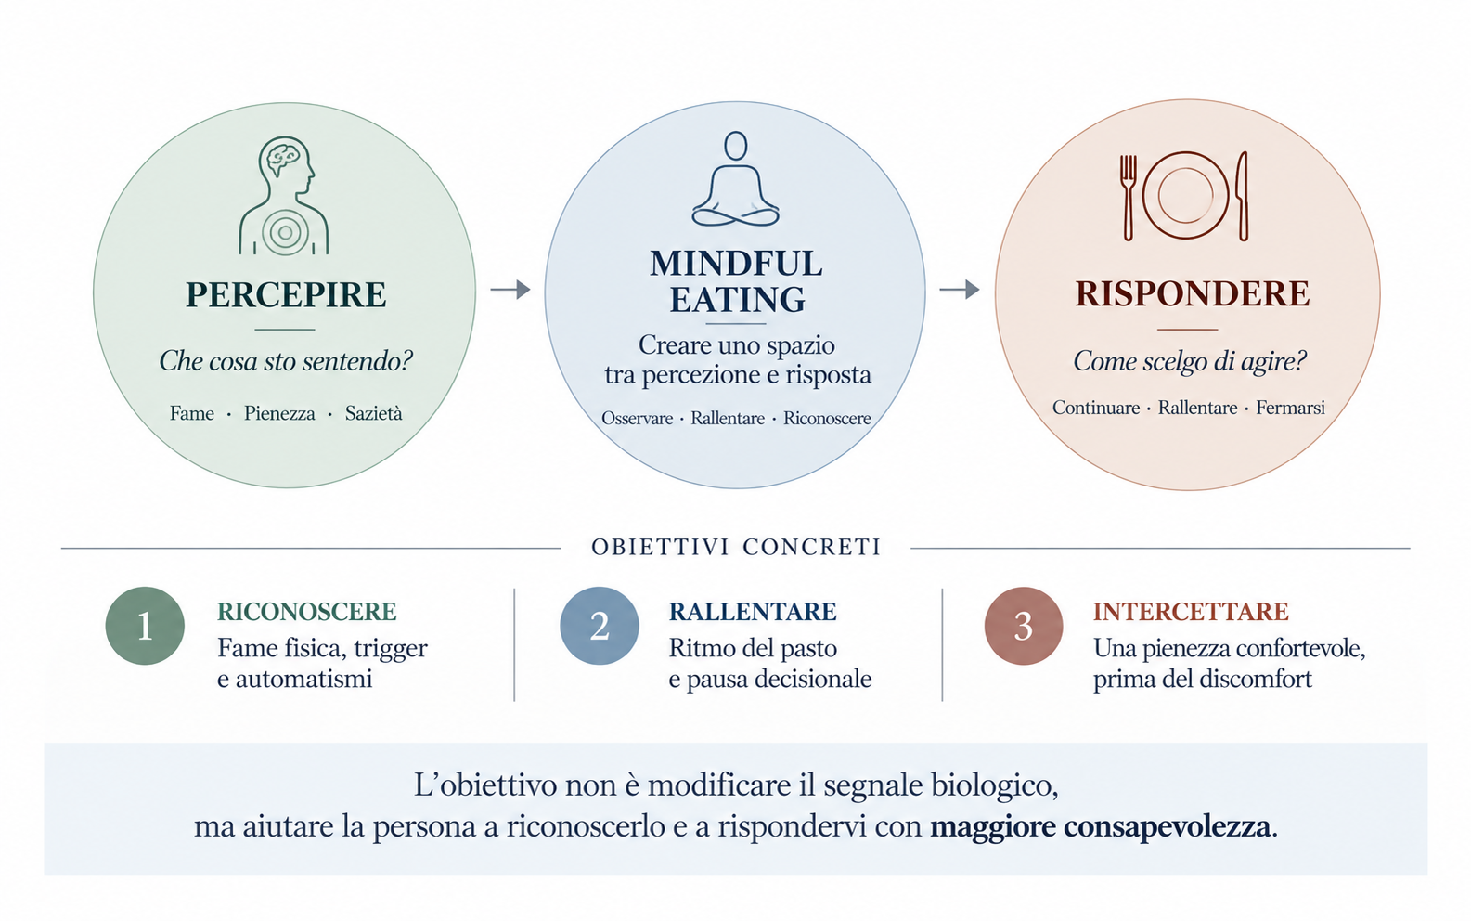
Dalla percezione alla risposta: la Mindful Eating
Attenzione intenzionale e non giudicante
all’esperienza del mangiare e ai segnali interni.
L’obiettivo non è potenziare il segnale biologico, ma portare maggiore attenzione alla sua percezione e alla risposta alimentare
Notes:
È proprio nello spazio tra percezione e risposta che possiamo collocare la mindful eating.
Non come una dieta e neppure come un insieme di regole, ma come un modo di portare attenzione intenzionale e non giudicante all’esperienza del mangiare, compresi i segnali interni.
Il primo passaggio è percepire: che cosa sto sentendo?
La pratica della mindful eating può introdurre un elemento importante: una pausa tra ciò che percepisco e la risposta alimentare. Osservare, rallentare, riconoscere ciò che sta accadendo, invece di rispondere immediatamente in modo automatico.
Questo può offrire uno spazio per scegliere la risposta: continuo a mangiare? Rallento? Mi fermo?
Nella pratica, possiamo tradurre questo approccio in alcuni obiettivi molto concreti: riconoscere la fame fisica e distinguerla da trigger e automatismi; rallentare il ritmo del pasto, introducendo delle pause; e intercettare una sensazione di pienezza ancora confortevole, prima di arrivare al discomfort.
Quindi, il bersaglio che ci interessa qui non è potenziare il segnale biologico, ma portare maggiore attenzione alla sua percezione e alla risposta alimentare.

Slide 7
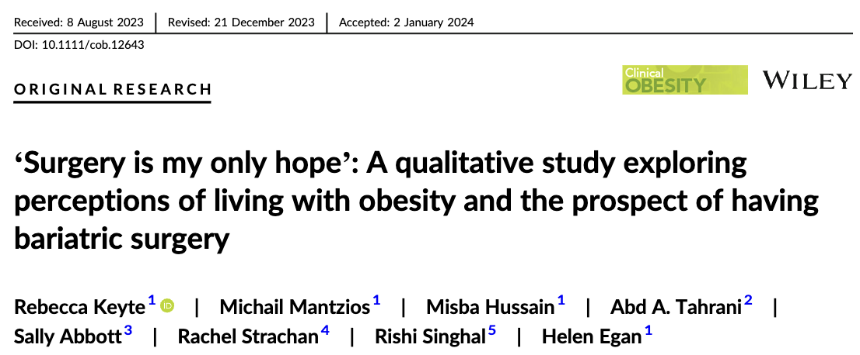
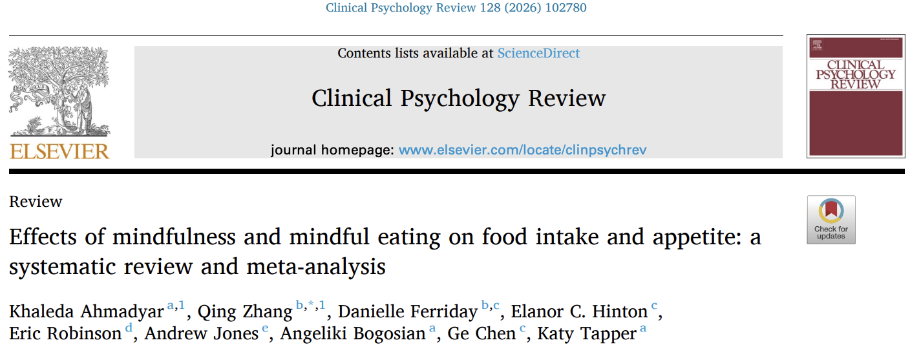
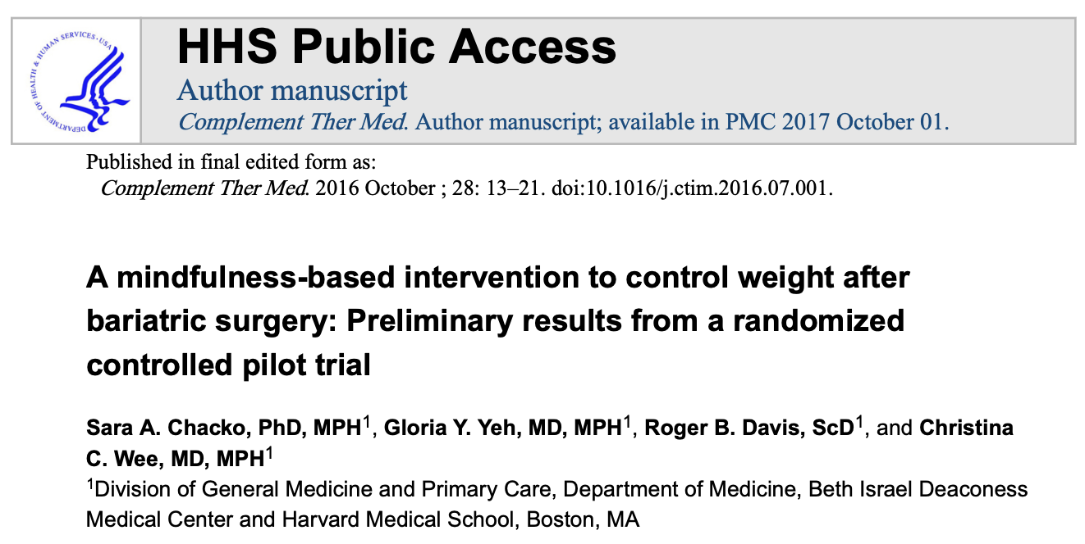
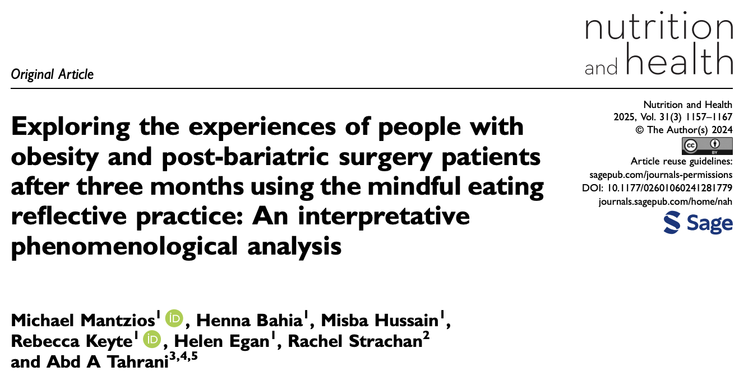
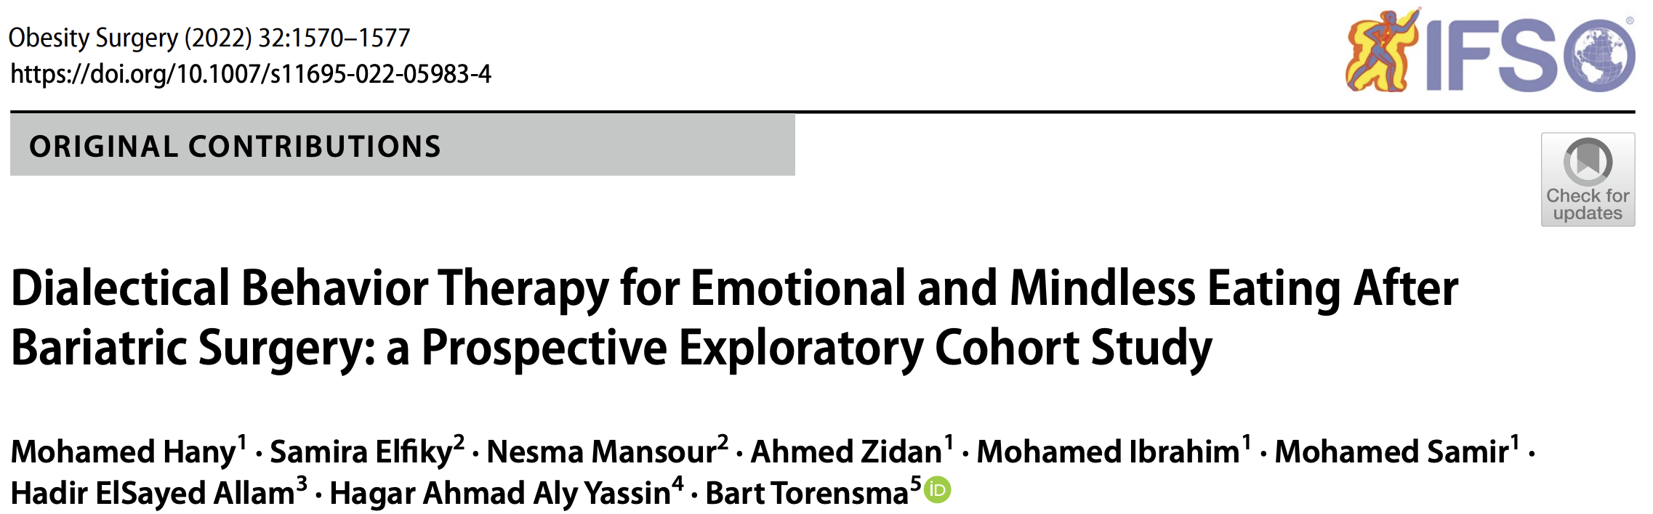
Cosa dicono le evidenze?
Notes:
Gli studi specifici in ambito bariatrico sono ancora pochi ed eterogenei.

Slide 8
Cosa dicono le evidenze?
✓ COSA SUGGERISCONO LE EVIDENZE | ✕ COSA NON È DIMOSTRATO
Consapevolezza alimentare Possibili effetti favorevoli | Effetto specifico sul peso Non dimostrato in modo consistente
Comportamenti alimentari Segnali favorevoli su alcuni aspetti | GLP-1 / PYY Nessuna evidenza di aumento diretto
Emotional eating Possibile riduzione in alcuni studi | Sazietà neuroendocrina Non dimostrato un potenziamento diretto
Evidenze ancora limitate ed eterogenee
Il valore più difendibile riguarda consapevolezza, autoregolazione e comportamento alimentare, non un effetto diretto sul peso o sui segnali neuroendocrini.
Ahmadyar K, Zhang Q, Ferriday D, Hinton EC, Robinson E, Jones A, et al. Effects of mindfulness and mindful eating on food intake and appetite: a systematic review and meta-analysis. Clin Psychol Rev. 2026;128:102780. doi:10.1016/j.cpr.2026.102780.
Almuhtadi Y, Alageel S. Systematic review of mindfulness-based interventions for weight management among pre- and post-bariatric surgery patients. Adv Mind Body Med. 2023;37(3):15-22.
Chacko SA, Yeh GY, Davis RB, Wee CC. A mindfulness-based intervention to control weight after bariatric surgery: preliminary results from a randomized controlled pilot trial. Complement Ther Med. 2016;28:13-21. doi:10.1016/j.ctim.2016.07.001.
Notes:
Le evidenze suggeriscono possibili effetti favorevoli su consapevolezza e alcuni comportamenti alimentari, ma non è dimostrato un effetto consistente sul peso o un aumento diretto di GLP-1 o PYY. Quindi il valore è comportamentale, non di potenziamento ormonale.

Slide 9
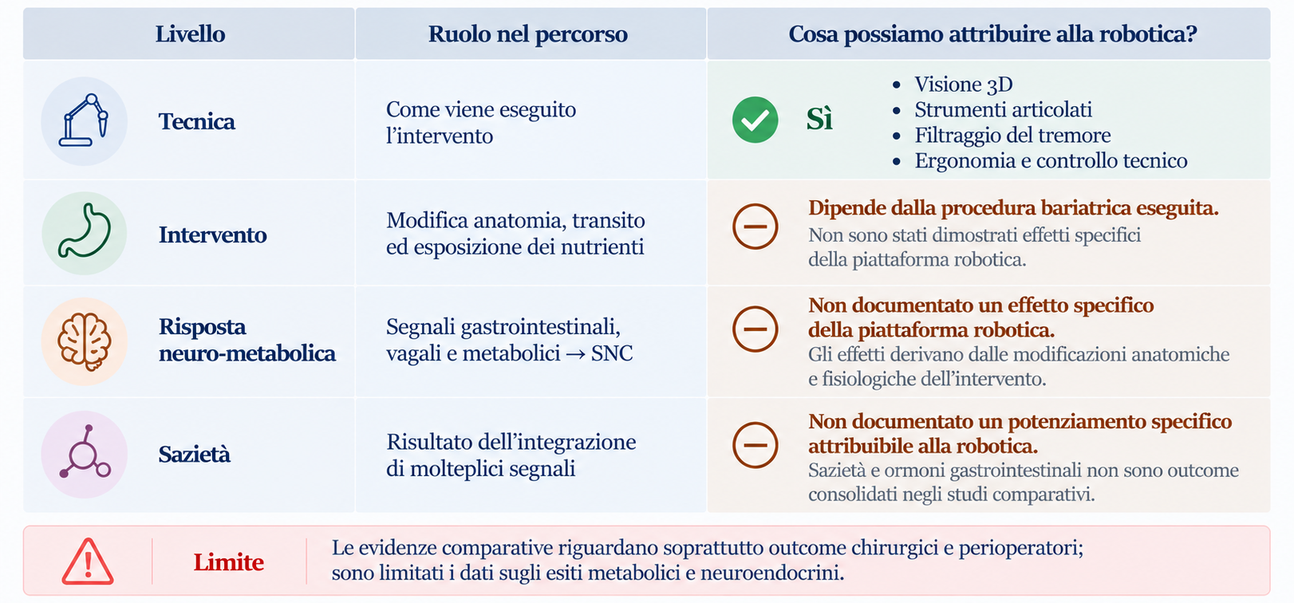
Qual è il ruolo della robotica?
Notes:
A questo punto torniamo all'altro elemento del titolo: la robotica.
Come abbiamo già visto, sono le modificazioni anatomiche e fisiologiche proprie della procedura bariatrica a creare quel nuovo contesto neuro-metabolico che partecipa alla regolazione della fame e della sazietà.
La robotica si colloca invece principalmente sul piano tecnico: riguarda il modo in cui la procedura viene eseguita, offrendo caratteristiche come visione tridimensionale, strumenti articolati, filtraggio del tremore ed ergonomia.
Ad oggi, però, non abbiamo evidenze che consentano di attribuire alla piattaforma robotica, di per sé, né un potenziamento specifico della sazietà.

Slide 10
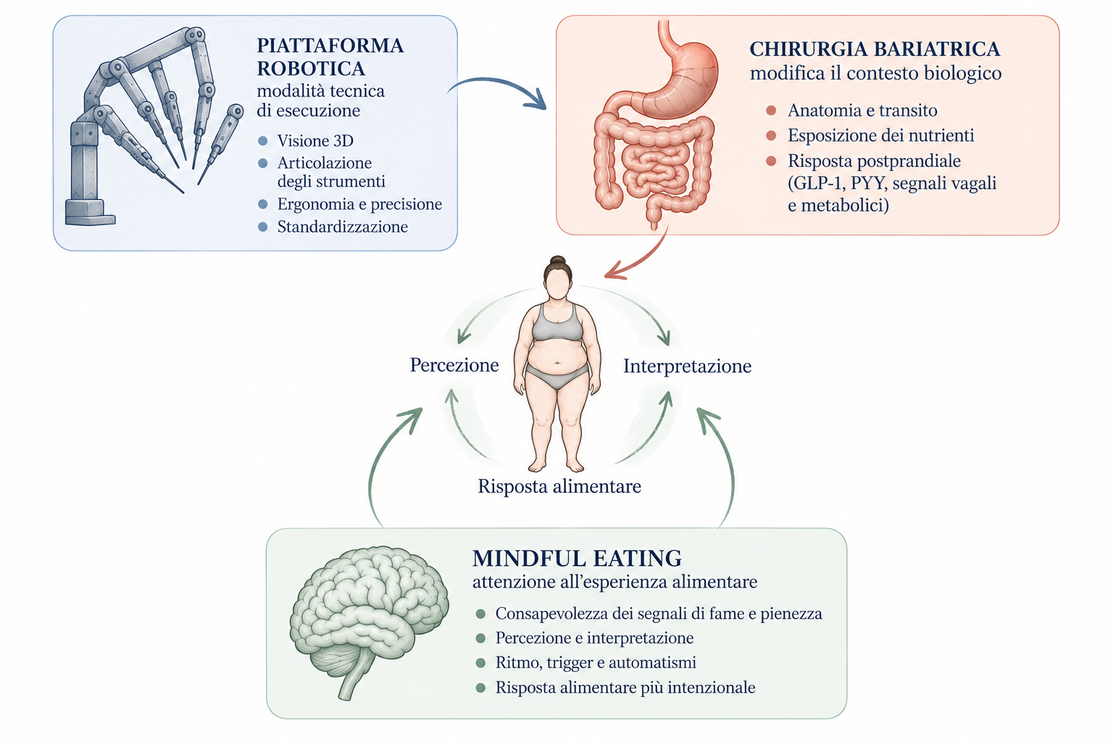
Quale sinergia possiamo proporre?
La sinergia che possiamo proporre, quindi, non è la somma di due effetti sulla sazietà, ma l'integrazione, nella persona, tra modificazione biologica, percezione e comportamento alimentare.
Notes:
A questo punto possiamo finalmente collocare la sinergia.
La chirurgia bariatrica modifica il contesto biologico; la mindful eating si colloca su un piano diverso, quello dell'attenzione alla percezione dei segnali e alla risposta alimentare.
La sinergia che possiamo proporre nasce quindi nell'incontro, nella persona, tra il cambiamento biologico prodotto dall'intervento e il modo in cui quel cambiamento viene percepito e tradotto nel comportamento alimentare.
Non parliamo quindi di un'amplificazione della sazietà, ma di un'integrazione tra fisiologia, percezione e comportamento.
Ed è nel follow-up nutrizionale che questa integrazione può diventare concreta.

Slide 11
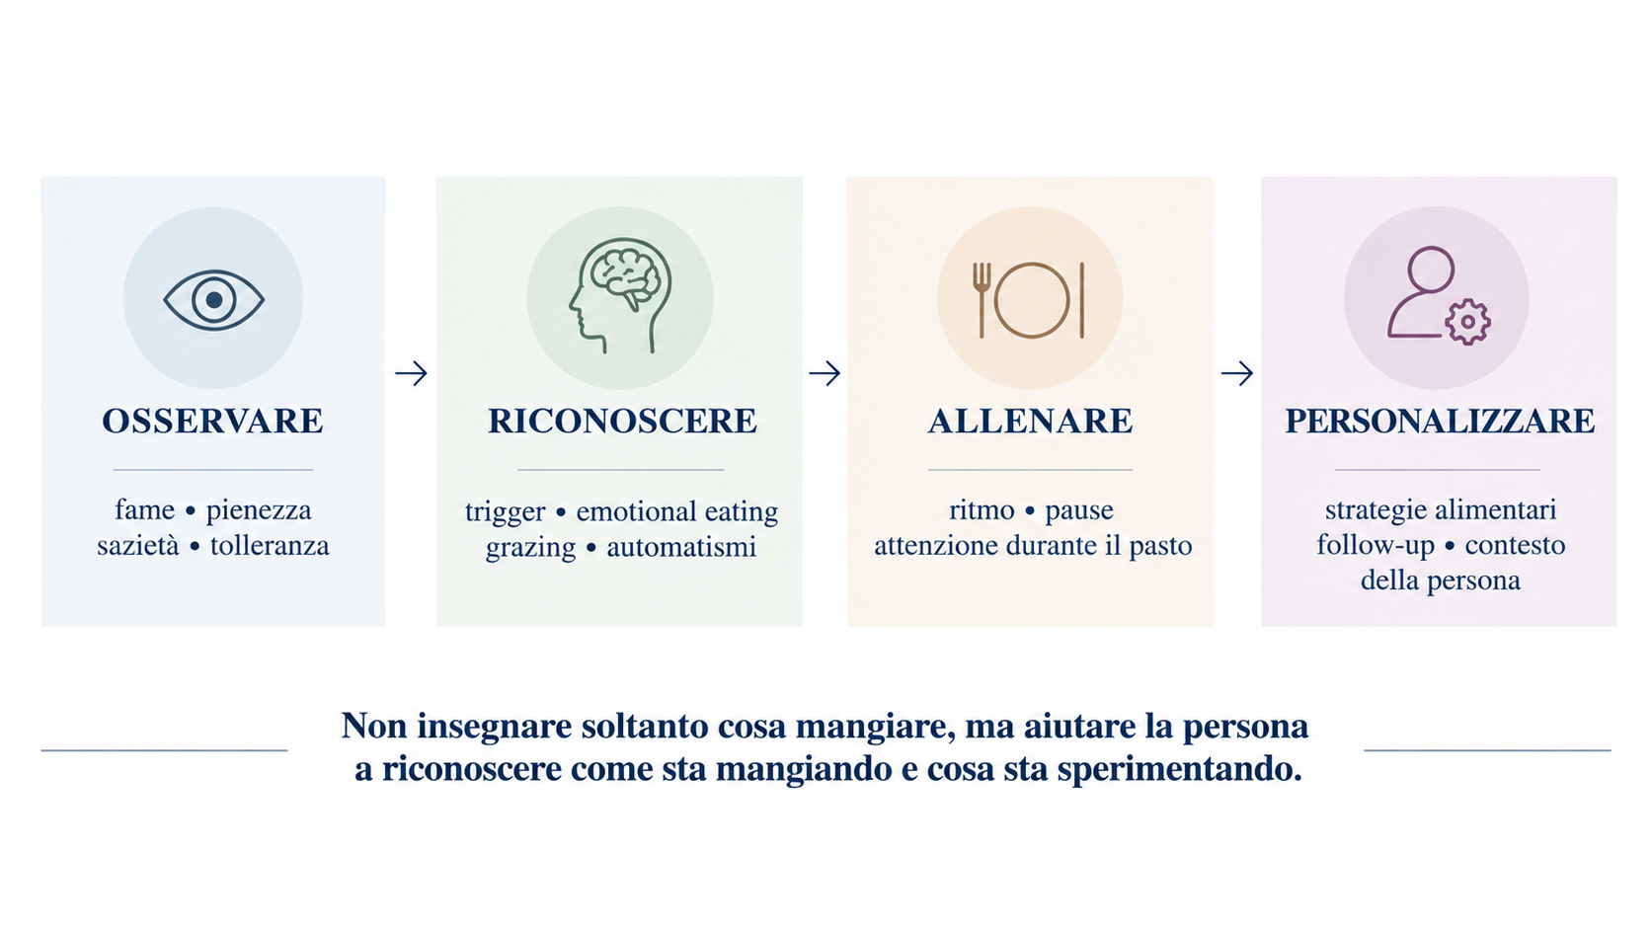
E nella pratica, cosa possiamo fare?
Almuhtadi Y, Alageel S. Systematic review of mindfulness-based interventions for weight management among pre- and post-bariatric surgery patients. Adv Mind Body Med. 2023;37(3):15-22.
Mechanick JI, Apovian C, Brethauer S, Garvey WT, Joffe AM, Kim J, et al. Clinical practice guidelines for the perioperative nutrition, metabolic, and nonsurgical support of patients undergoing bariatric procedures—2019 update. Endocr Pract. 2019;25(12):1346-1359. doi:10.4158/GL-2019-0406.
Notes:
Nel follow-up bisogna non fermarsi alla prescrizione alimentare, ma osservare come la persona sta vivendo il pasto.
Possiamo esplorare fame, pienezza, sazietà e tolleranza;
riconoscere trigger, emotional eating, grazing e automatismi;
lavorare sul ritmo, sulle pause e sull’attenzione durante il pasto.
E naturalmente personalizzare tutto questo sulla storia clinica, sulla fase del follow-up e sul contesto della persona.
Non insegniamo solo cosa mangiare, ma aiutiamo a riconoscere come si mangia
E possiamo portare questo modello direttamente dentro un pasto.

Slide 12
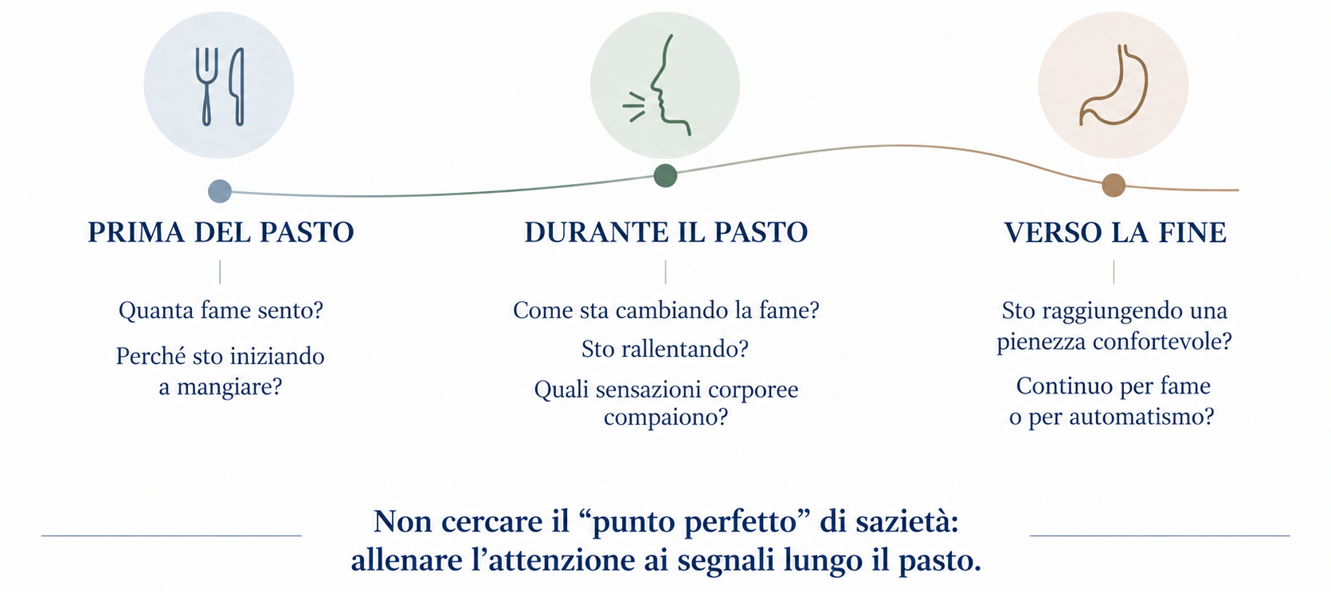
Dal concetto al pasto
Framson C, Kristal AR, Schenk JM, Littman AJ, Zeliadt S, Benitez D. Development and validation of the Mindful Eating Questionnaire. J Am Diet Assoc. 2009;109(8):1439-1444. doi:10.1016/j.jada.2009.05.006.
Tapper K. Mindful eating: what we know so far. Nutr Bull. 2022;47(2):168-185. doi:10.1111/nbu.12559.
Almuhtadi Y, Alageel S. Systematic review of mindfulness-based interventions for weight management among pre- and post-bariatric surgery patients. Adv Mind Body Med. 2023;37(3):15-22.
Notes:
Non significa cercare un punto perfetto di sazietà, ma osservare come cambiano i segnali lungo il pasto.
Prima: quanta fame sento e perché sto iniziando a mangiare?
Durante: come sta cambiando la fame, qual è il mio ritmo, che cosa sto sentendo nel corpo?
Verso la fine: sto raggiungendo una pienezza confortevole? Continuo per fame o per automatismo?
L’obiettivo è portare maggiore attenzione all’esperienza alimentare, non prescrivere quando la persona debba sentirsi sazia.

Slide 13
Conclusioni
OGGI
La procedura bariatrica modifica il contesto biologico della sazietà.
La robotica interviene principalmente sul piano tecnico; non è documentato, ad oggi, un suo effetto neuro-metabolico specifico.
NEL FOLLOW-UP
Il segnale biologico deve diventare esperienza e comportamento.
La mindful eating può favorire attenzione alla percezione dei segnali e alla risposta alimentare, integrandosi nel percorso nutrizionale.
DOMANI
La crescente diffusione della robotica apre nuove domande di ricerca.
Studi prospettici potranno chiarire se precisione, standardizzazione e riproducibilità tecnica possano tradursi anche in differenze metaboliche e funzionali.
La sinergia, allora, non è un punto di arrivo già dimostrato, ma uno spazio di integrazione e di ricerca tra tecnica, fisiologia, percezione e comportamento.
Notes:
Arrivata alla fine di questo percorso, credo che possiamo distinguere ciò che sappiamo da ciò che possiamo fare e da ciò che resta ancora da studiare.
- Oggi sappiamo che è la procedura bariatrica, attraverso le modificazioni anatomiche e fisiologiche, a creare un nuovo contesto neuro-metabolico. La robotica interviene principalmente sul modo in cui questa procedura viene eseguita.
- Nel follow-up, però, quel cambiamento biologico incontra la persona. Ed è qui che la mindful eating può trovare il suo spazio: non amplificando il segnale, ma portando attenzione alla sua percezione e alla risposta alimentare.
- E poi c'è il futuro. La crescente diffusione della robotica ci offre l'opportunità di porre nuove domande: capire se una sempre maggiore precisione e standardizzazione tecnica possano tradursi, oltre che negli outcome chirurgici, anche in differenze metaboliche e funzionali misurabili.
Credo quindi che il messaggio da portare a casa sia questo: distinguere ciò che oggi possiamo sostenere dalle domande che restano ancora aperte, continuando però a mettere la persona al centro del percorso di cura

Slide 14
Grazie

